Slide 1
西宮渡邉 美容医療 マーケット・メディアミックス考察
大阪geデザイン支社 渡邉・野村

Slide 2
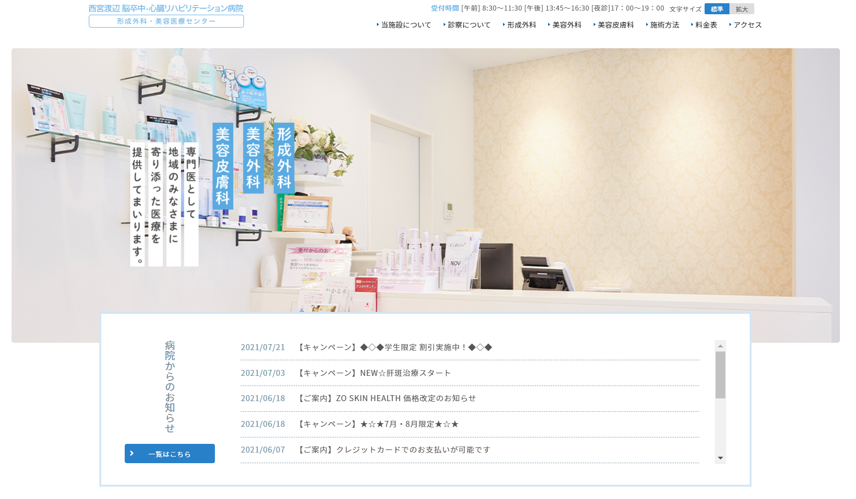


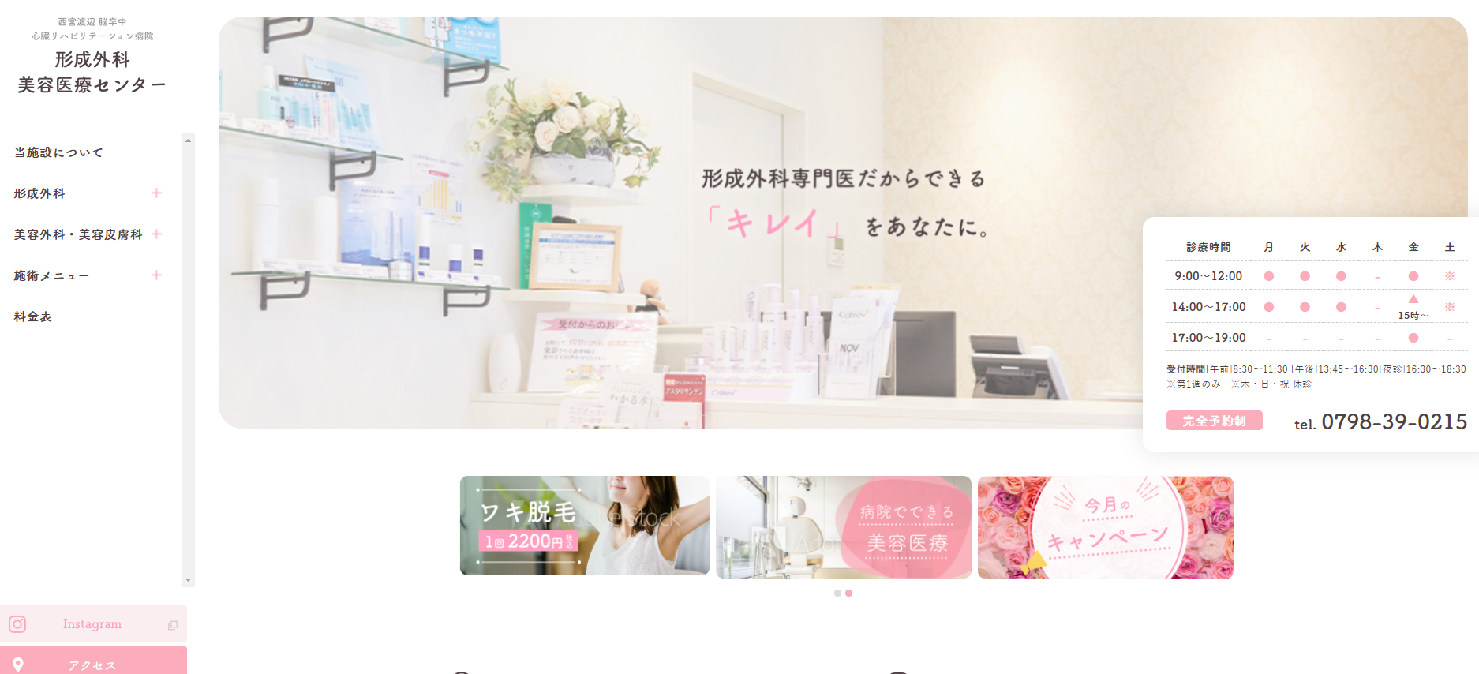

西宮渡邉辺美容医療 紹介
2021年1月開設
https://www.maehama-clinic.jp/
「渡邉高記念会」 社会医療法人の傘下
http://www.n-watanabe-hosp.jp/watanabetakashi/
今回HPのフルリニューアル（大阪で初の美容医療医院 HP制作）受託制作となり
9月頭のリリースに向けて先生と試行錯誤中

Slide 3
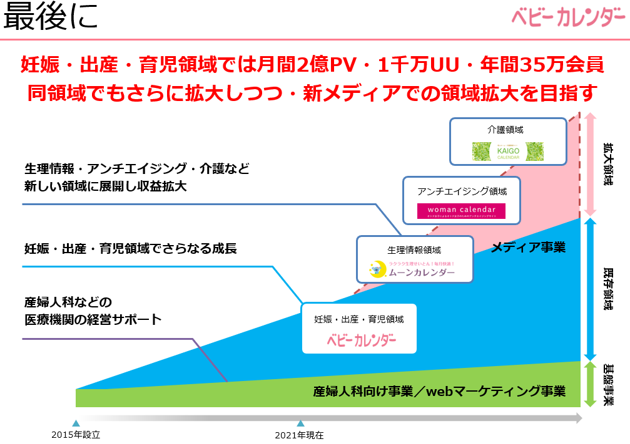

ご相談させていいただいた経緯
西宮渡邉グループには介護部門、保育部門もあり、メディア部門の拡大分野にマッチ
アンチエイジング
ここがマッチ
介護部門・保育部門
今後の拡販目標分野にマッチ
制作～広告までワンストップで顧客アプローチ

Slide 4
西宮渡邉 美容医療の現状
西宮渡邉辺美容医療は、2021年1月に開設されたばかりで認知度が低い・立地懸念等があり患者集客に奔走中
Instagramは日々更新いただいており、フォロワーは微増中（月20名ほど増加中）
患者が集まらない
価格が高い
先生の引きが弱い
モニター映え不足
認知度が低く、立地懸念（バス便、駅が遠い）があり患者様が集まらない。
（駐車場は無料で常設、比較的車通りの多い路面に隣接。隣が大手スーパーですが、
外観が介護施設の看板となり目視では見つけ辛い印象）
Instagramではモニターさんが採用されて写真掲載があり、ビフォアー、アフターで写真が分かりやすいが、年齢層が高いため写真映えがしない
リポストするくらい劇的な変化でもないため、反応が弱い
テストレーザーにも費用がかかり、医療脱毛など大手チェーンと比較すると5回コースで4万強ほどの価格差がある
保険適用というワードがSEOで列挙される美容医療業界で価格志向ユーザーの取入れが困難
※次頁で説明
お顔を出すキレイどころのドクターという方ではなく、露出は控えめ。数件のクリニックを渡り歩いているので、症例は多いですが開業医ではないため診療に自由が利かない（最新機材をすぐ入れられない）
男性ドクターは、共感が得られないため安さで勝負している印象

Slide 5
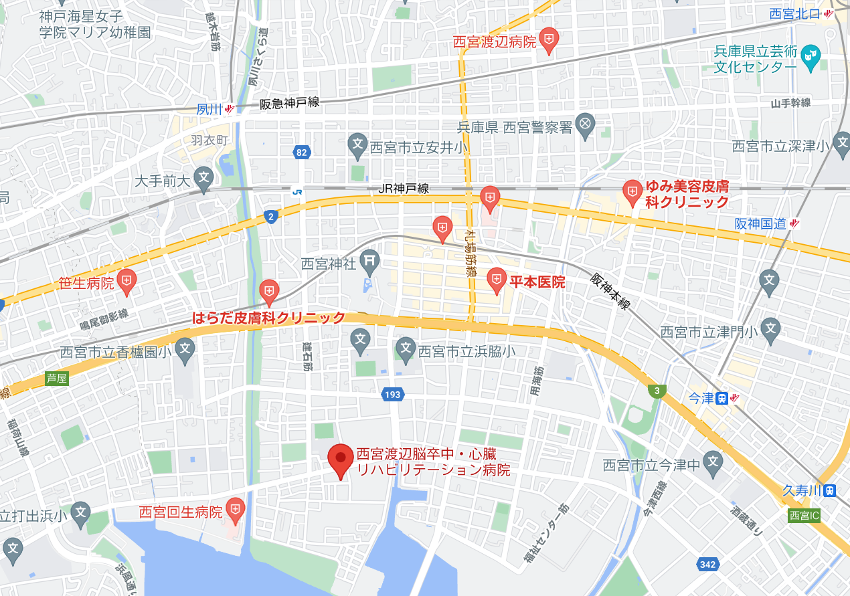
エリア特性と人気クリック
患者が集まらない要因としては、
西宮市は比較的潤沢層エリアですが、当該医院は阪神電車沿線となり潤沢層エリアからは離れる
施術料金が高い。認知度が低い。事が挙げられます
阪急沿線
神戸市東灘区に御影という潤沢層エリアがあり、
たむら皮膚科 （ http://www.tamuraskin.com/index.html ）
うえの皮膚科（ http://ueno-hifuka.com/ ）という医院が根強く、
たむら皮膚科は予約が出来ないため2-3時間待ちとなります。
また外車も多く停まっていて、お金持ちだから安い所へ行く訳でもなく。
レーザーだと保険範囲で600円弱なので、料金や口コミでは勝てない。
患者は割と遠出してでも来院する。価格志向。
医療で扱えるスキンケアもネットで安く変えてしまうため来院機会フォロワーが必要
JR沿線
阪神沿線

Slide 6

対現状への取り組み
本リニューアルでは
これまで手薄だったSEOやページ内回遊、サイトでの接客強化などを施しました
また50代のターゲットを希望から現在の患者を育てる取り組みをご提案しています
パーマリンクが日本語のまま、ソースコードがSEO無策等
SEOの取り組みは無縁
SEO強化
・美容医療や西宮、アンチエイジングでのSEOワードを調査しサイト原稿に盛り込んでいただく ・ソースコードの見直し、正しいhタグの利用など根本を立て直し
症例写真がなく効果が見えない
ガイドラインに沿ったルールで症例写真をご提供いただき効果の説得力を促す
文字の羅列で抑揚がなく読み手を疲れさせるサイト構成
情報にフォーカスしたデザイン（症例数、施術力で勝負）し情報が多いながらSPファーストを意識しイラストを取り込む
価格表がPDFなどSPユーザーが考慮されていない
ページ内回遊がほぼ皆無
尻切れトンボページの精査。回遊強化でフォームや電話をトリガーとした構成

Slide 7

メディアミックスについて
本件をお受けした6月にレーザーキャンペーンをされていて、
「日差しや紫外線がきつくなる時期にやって大丈夫ですか？」と聞いたところ
6月がラストチャンスとのことでした。そこで・・・・・
子供さんのアトピー・
あせも・ケガ・傷跡
女性や夫のAGA問題
30代からの対策
産後の肝斑・抜け毛
問題
家で出来る美容医療の先生が進めるスキンケア
気になる白髪抜いてたらこうなった
眼瞼下垂を遅らせる洗顔方法など、
ウーマンカレンダーコンテンツと
一体化できないかな？
脱毛したのにホルモンバランスの崩れから産毛が再発
思わずへ～知らなかった。という情報をプレママや年代別（女性向けAGA、眼瞼下垂）に向けて
先生の視点で医師監修記事をご提供いただけないか

Slide 8
その他
・西宮渡邉病院（美容医療）は、これから運用フォローを強化し、サーバー別会社管理から奪取予定
→マルッとBCでワンストップで運用
・値引き交渉が入るため、お金には比較的シビアな印象
→医院側に認知度アップのメリットがあれば記事は無料で依頼できるのではないか
・子育てから介護まで一貫サービスがあるため、美容医療以外でも東京へのご提供を強化を目標としたい
・この美容医療の実績から、大阪でも案件獲得の機会ができたため提案時に東京メディアミックスも取り入れられる
粗削りではありますが読んでいただいてありがとうございます。
コンテンツに見合うテーマなど、メディアさんからいくつかお話聞けましたら、先生にアプローがんばります！

